Slide 1
Hola me llamo…. Y hoy vamos a cocinar “tortilla española”

Slide 2
Se necesitan los siguientes ingredientes.

Slide 3
Se+verbo (impersonal sentence)

Slide 4
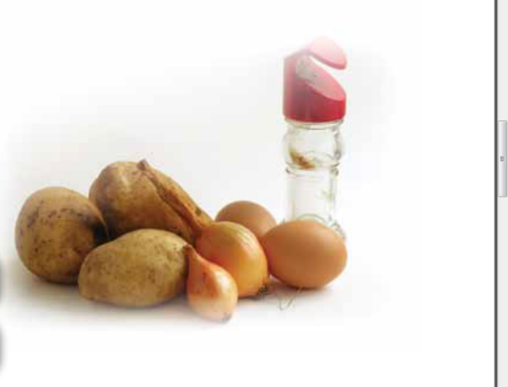
Se lavan las patatas y las cebollas.
Se pelan las patatas y las cebollas.
Se cortan las patatas y las cebollas en rodajas.
Se baten los huevos en un recipiente.
Se calienta el aceite.
Se fríen las patatas y la cebolla.
Se remueve frecuentemente.
Cuando estén doradas, se retiran del fuego.
Se escurre el aceite.
Se mete en el recipiente con huevo.
Se pone una cucharada de aceite en la sartén.
Se pone la mezcla de las patatas, las cebollas y el huevo a la sartén.
Y después de cinco minutos, se da la vuelta a la TORTILLA.
¡OJO! Se añade una pizca de sal al final.
Y listo ¡qué aproveche!

Slide 5
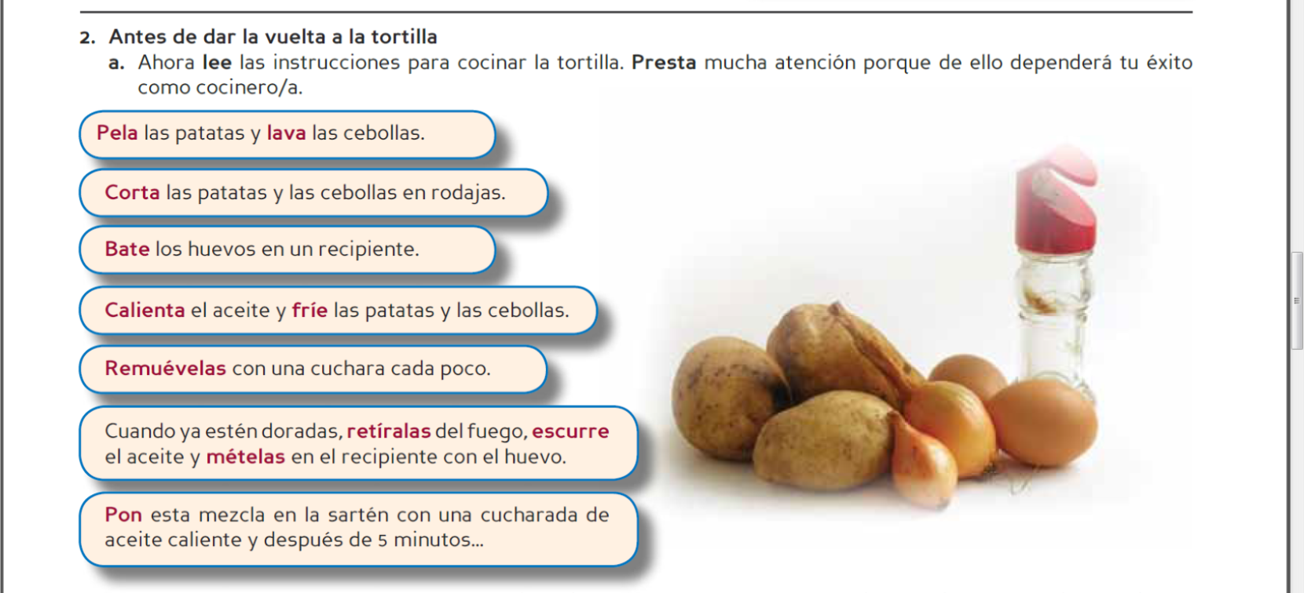
https://espanolparainmigrantes.files.wordpress.com/2010/02/la-tortilla-espac3b1ola.pdf

Slide 6
􀀁 Juan Pablo Rodríguez Prieto marcoELE REVISTA DE DIDÁCTICA ELE núm. 7 / www.marcoele.com 6 Relacione los dibujos con las instrucciones correctas: _____ Corte las patatas, añádalas sal y póngalas a la sartén. _____ Añada huevo a las patatas y a las cebollas en un recipiente. _____ Corte las cebollas en trozos no muy pequeños. _____ Caliente toda la mezcla en una sartén, primero con mucho calor y después un poco más suave.

